Slide 1
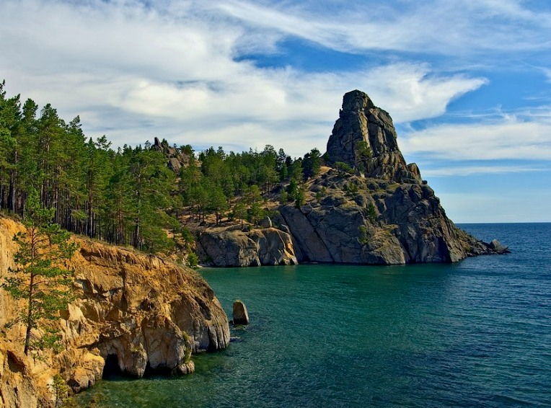

Slide 2
Озеро Байкал

Slide 3
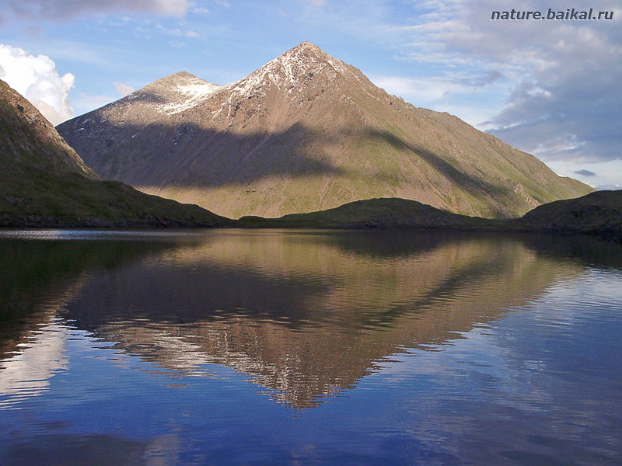
Байкал – чудо
во всех отношениях

Slide 4
План изучения озера:
1. Географическое положение
2. История открытия
3. Геологическая история
4. Климат
5. Уникальность воды
6. Органический мир
7. Экологические проблемы

Slide 5
1.Что такое озеро?
2.Чем отличается озеро от моря ?
3.Какое самое большое озеро на Земле?
4.Какое самое глубокое озеро на Земле ?
5.А как еще называют озеро Байкал в России?
6.Какое количество мировых запасов пресной воды содержит озеро Байкал?

Slide 6
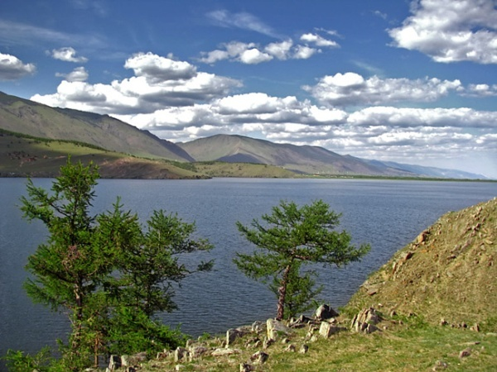
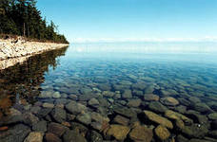
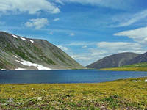
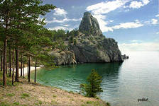
Байкал – жемчужина Сибири
Он уникален наш Байкал.
К нему, красивейшему в мире,
Стремятся все: и стар, и мал.
Чисты, прозрачны его воды,
По глубине им равных нет.
Такой вот памятник, природа
Произвела на белый свет.
И триста речек шумных, быстрых,
Порожистых и озорных,
Несут потоки вод неистовых,
С уступов, падая, крутых.
Но лишь одна имеет право
На расточительность добра –
Берет начало из Байкала
Стремительная Ангара.

Slide 7
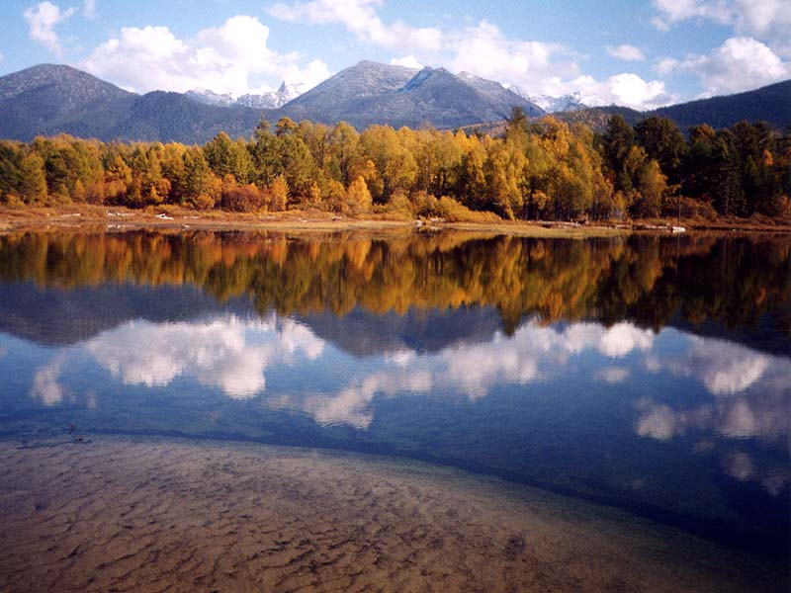
Топонимика
Байгьал (якут) – большая глубокая вода;
Бай-Куль (тюрк) – богатое озеро;
Бэй-Хай (кит) – северное море;
Байгаал-Далай (монг) – богатый огонь

Slide 8
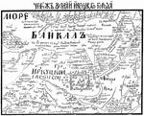
Топонимика
Первые русские землепроходцы Сибири употребляли эвенкийское название «Ламу» (море). Со второй половины 17 века русские переходят на название принятое у бурят – Байгхэл. При этом они приспособили его к своему языку, заменив букву «г» на привычную «к». После этого озеро обрело свое современное звучание.

Slide 9
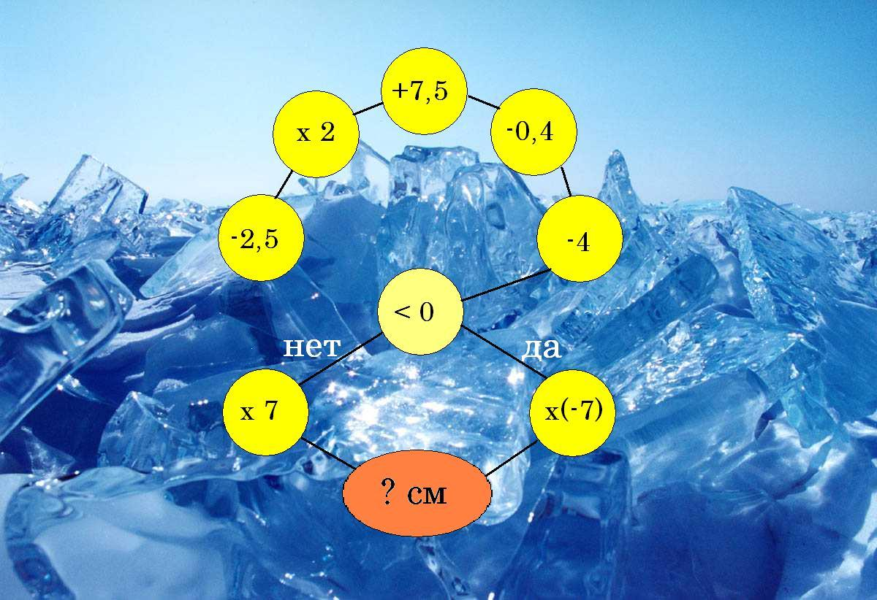
+2,9

Slide 10
-0.5 | 7.7 | 9 | 7.7 | 1/3 | 6 | 7 | Нельзя | 0 | 7 | 7.7 | 9 | 3 | 1/3 | -2
Ш А М А Н С К И Й К А М Е Н Ь

Slide 11
ШАМАНСКИЙ КАМЕНЬ

Slide 12
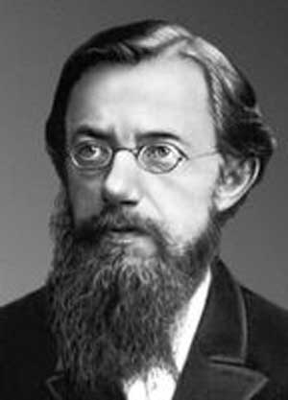
И.Д. черский

Slide 13
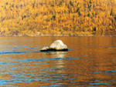
Легенда Байкала
Существует легенда, что у батюшки Байкала было 336 рек-сыновей и одна дочь Ангара, все они втекали в отца, дабы пополнять ее воды. Но вот его дочь полюбила реку Енисей и стала выносить воды своего отца любимому. В ответ на это отец Байкал кинул в свою дочь огромный кусок скалы и проклял ее. Эта скала, называемая Шаман-камень, находится у истока Ангары и считается ее началом.

Slide 14
КЛИМАТ
Средняя температура
января -17 °С, июля +16 °С,
осадков от 200 до 900 мм.
Высчитайте годовую амплитуду колебания температур на Байкале

Slide 15
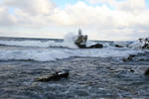
Байкальские ветры
Особые черты климата обусловлены байкальскими ветрами, которые имеют собственные названия:
Баргузин – мощный восточный ветер;
Сарма – самый сильный ветер на озере из долины реки Сарма;
Верховик – северный ветер, дующий из долины реки Верхняя Ангара вдоль озера с севера на юг;
Куптук – ветер, дующий с южной оконечности Байкала вдоль всего озера.
Эти ветры часто создают штормы на Байкале.

Slide 16
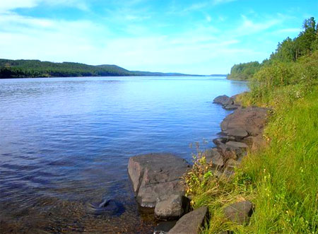
Уникальность воды

Slide 18
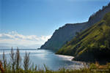
Растительный и животный мир
По данным Лимнологического института Сибирского отделения РАН в озере 2630 видов растений и животных, 2/3 из которых эндемики. Такое обилие органического мира объясняется большим количеством кислорода в воде.

Slide 19
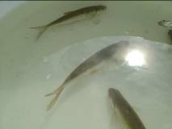
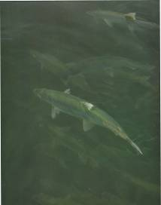
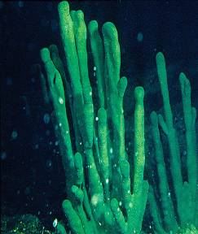
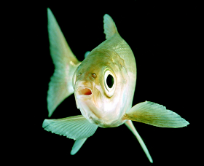
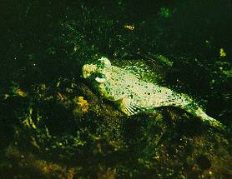
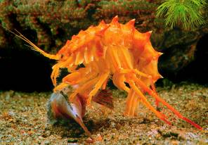
В глубине вод Байкала обитают много жителей разных «сословий»: рачки, рыбы, моллюски и др. На поверхности живут красивые, красочные рыбы, а в глубине под водой обитают жители со специальными приспособлениями для выживания. Многих рыб, живущих в озере люди употребляют в качестве пищи, например: окунь, омуль, хариус.

Slide 20
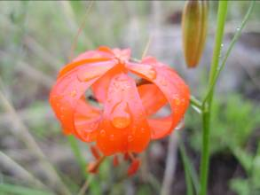
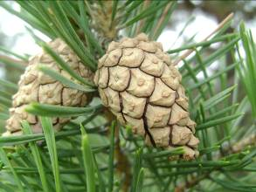
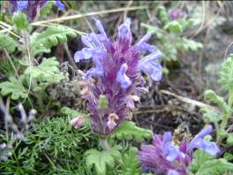
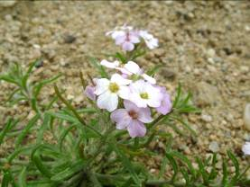
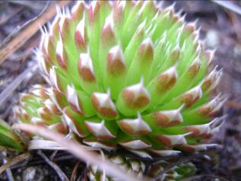
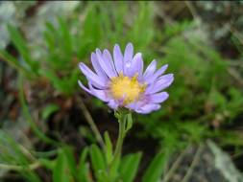
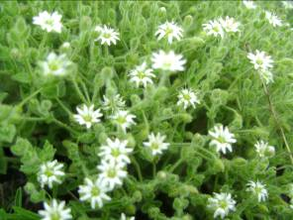
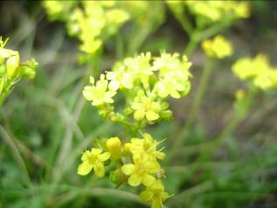
Вокруг Байкала
растёт
огромное количество самых разнообразных растений.

Slide 21
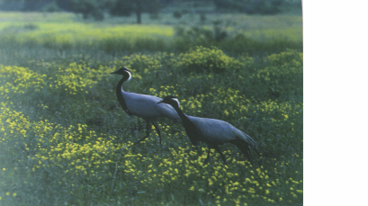
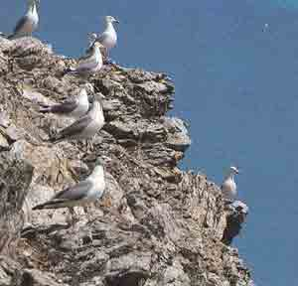
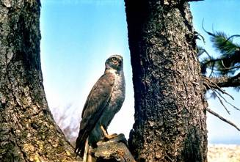
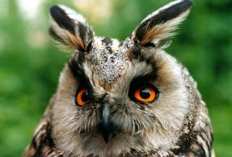
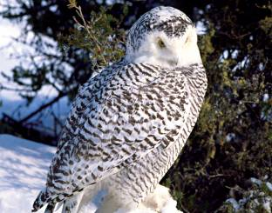
Лес невозможно представить без многообразия птиц. Одни, живут оседло, другие прилетают на зиму или лето, третьи, останавливаются для отдыха, чтобы затем продолжить свой нелегкий путь к местам зимовок или гнездовий. На Байкале встречаются весьма редкие птицы, внесённые в список Красной книги: степной орёл, беркут, орлан-долгохвост, пискулька, сапсан, скопа и др. Из отряда сов встречаются болотная и ушастая, ястребиная, величественный филин и др.

Slide 22
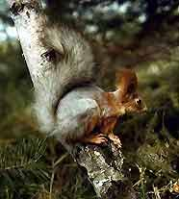
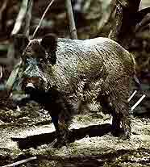
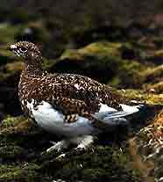
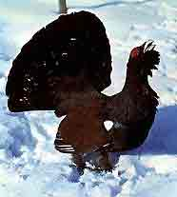
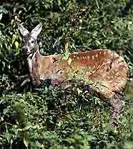
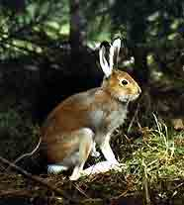
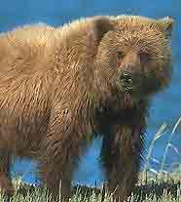
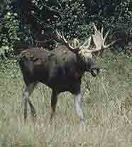
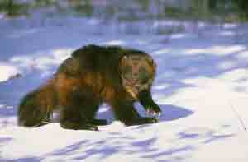
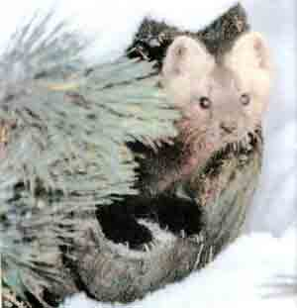
Разнообразен и интересен животный мир Байкала. На заповедных тропах Хамар-Дабана могут встретиться могучий лось, изящная косуля, кабарга, клыкастый кабан. Обычен и хозяин тайги бурый медведь. По берегам Байкала оставляют свои следы выдра и норка. В лесной чаще можно встретить пробегающую бурозубку или мышь. С наступлением сумерек бесшумно покидают свои убежища летучие мыши.

Slide 23
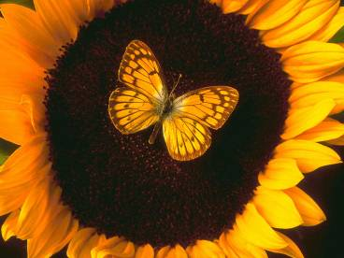
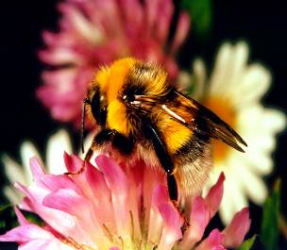
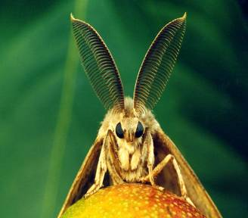
Насекомые являются наиболее многочисленной группой. Их можно встретить в воздухе, на земле, в воде и в почве. Из опасных вредителей древостоя встречаются сибирский шелкопряд, ивовая волнянка и другие, массовое размножение которых может привести к частичному или полному усыханию лесных массивов. В системе лесной жизни обитают насекомые-санитары, личинки падальных мух и другие.

Slide 24
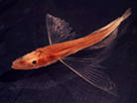
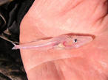
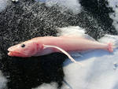
Голомянка
Наиболее интересна в Байкале живородящая рыба голомянка, тело которой содержит до 30% жира. Она удивляет биологов ежедневными кормовыми миграциями из глубин на мелководье.

Slide 25
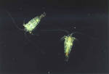
Рачок эпишура
Этот рачок составляет 80% биомассы зоопланктона озера и является важнейшим звеном в пищевой цепи водоема. Он выполняет функцию фильтра.

Slide 26
Байкальская нерпа
Один из трех пресноводных тюленей мира. Эти животные очень любопытны, часто подплывают к судам и долго на них смотрят.

Slide 27
Хариус
Одна из самых пестрых и красивых рыб России. Вес его достигает от 500 до 1500 грамм. Обитает не только в озере, но и реках Сибири.

Slide 28
Омуль
Крупная промысловая рыба весом до 3 кг. Питается крупными придонными ракообразными, молодью рыб и мелким зоопланктоном.

Slide 29
М О Д У Л Ь
Ч И С Л И Т Е Л Ь
Д Е Л И М О Е
М А С Ш Т А Б
К О Р Е Н Ь

Slide 33
Сколько островов на Байкале?
Об этом вы узнаете, решив квадратное уравнение
х² – 60х+900 = 0

Slide 34
Остров Ольхон – самый большой на озере. Его площадь составляет 726 кв. км. Длина – 71 км, ширина 12 км. С северо-западным берегом образует Малое море и пролив Ольхонские ворота. Недалеко от внешней стороны острова – глубочайшее место Байкала (1642 м).

Slide 35
Физминутка

Slide 36
Экологические проблемы Байкала
Байкал – уникальное озеро, но как и у любого природного объекта у него есть свои экологические проблемы. В 1996 году озеро было внесено в Список объектов Всемирного значения ЮНЕСКО.

Slide 37
Байкальский целлюлозо - бумажный комбинат

Slide 38
Байкальский Целлюлозно-бумажный комбинат
В 1966 году начал действовать БЦБК. В результате чего начали деградировать прилегающие территории озера. Отмечается суховершинность и усыхание тайги. В сентябре 2008 года введена замкнутая система водооборота, но она вскоре сломалась. 30 января 2010 года комбинат был закрыт, но уже восстановил свою работу в августе того же года.

Slide 39
Байкал как водохранилище
В 1956 году озеро использовалось в гидроэнергетике. Оно стало составной частью Иркутского водохранилища. В результате уровень воды поднялся почти на 1 м.

Slide 40
Восточный нефтепровод
Компания «Транснефть» ведет строительство нефтепровода «Восточная Сибирь – Тихий океан», проходящего в районе Байкала. В итоге при разливе нефти пострадала бы вся уникальная экосистема озера. В Иркутске 18 марта 2006 года состоялся митинг против строительства нефтепровода. В результате В. В. Путин 26 апреля 2006 года запретил этот проект. В данное время нефтепровод строят за пределами водосбора Байкала.

Slide 41
Мусор на озере
Кроме промышленных предприятий озеро загрязняется бытовым мусором. Регулярно проходят рейды по его уборке, но к сожалению меньше его не становится.

Slide 42
Организации, изучающие и охраняющие Байкал
Прибайкальский национальный парк
Байкальская экологическая волна
Байкальский исследовательский центр
Гринпис России

Slide 43
Туризм на Байкале
Байкал привлекает туристов со всей планеты. В 70 км от Иркутска располагается п. Листвянка – самое популярное место туризма на Байкале. Отсюда берет начало большинство круизов по озеру.
На различных участках вокруг озера проходит Большая Байкальская Тропа.
На восточном берегу особой популярностью пользуется Баргузинский залив

Slide 44
Чего категорически нельзя делать на Байкале?
1. Рубить, пилить и повреждать деревья, любые, независимо от размера. 2. Оставлять после себя мусор. 3. Если вы смогли дотащить сюда полную бутылку, то неужели надсадитесь нести ее, когда она стала пустой? 4. Разжигать костер там, где его никогда не было. 5. Украшать кретинописью, т.е. своими именами, названиями мест проживания и прочими безобразиями прибрежные скалы 6. Ловить рыбу браконьерскими способами. 7. Рвать цветы. Неужели они красивее мертвые? 8. Включать громко музыку. Да и тихо не включайте, послушайте лучше шелест листьев и плеск волн. Или вы не за этим сюда приехали?

Slide 45
ЗАКРЕПЛЕНИЕ
1. Ольхон
2. Рачок - эпишура;
3. Баклан;
4. 544 реки;
5. Омуль;
6. Провал;
7. Соболь;
8. БЦБК;
9. Я.Черский;
10. Баргузинский заповедник;
11. 1637 м;
12. Шаманский камень;
13. 23000 км³
14. 25 млн. лет;

Slide 46
ЗАКРЕПЛЕНИЕ
Лес-плащ,
плотник-трава,
лиса-конь,
сани-нарзан,
тайга-камень,
рана-лимон,
соль-ком,
щур-мука,
хата-рис-укус,
сон-крот-стога,
пенка-кран-сила
лещ,
плотва,
линь,
сазан,
таймень,
налим,
сом,
щука,
хариус,
сорога,
караси

Slide 47
Чиста, уникальна, прозрачна вода.
Безмолвна, но полная жизни тайга.
Шумит и волнуется бешеный вал –
Таким мне запомнился древний Байкал.
Красавица дочь – Ангара удалая
Свой путь начинает из этого края,
А с нею три сотни речушек и рек.
Все устремили к Байкалу свой бег.
С тревогой смотрю я в завтрашний день:
Будут ли жить там омуль, тюлень?
Как сохранить заповедное озеро,
Чтоб его воды не «целлюлозило»,
Чтоб достоянием народа стал
Славное море – священный Байкал?

Slide 48
Байкал – уникальное озеро в мире!!!! Давайте беречь наши богатства для будующего поколения!!!

